Slide 1


PCB Conversor dc-dc step-up (boost)
UC: Práticas Laboratorias em Eletrónica Industrial e Computadores 3
Pl1 - Grupo 3
Ana Tomaz Dias, A97229
Catarina Carvalho de Sousa, A97259
Luís Filipe Ferreira Menezes e Castro, A95781
Luís Miguel da Rocha Martins, A91970

Slide 2
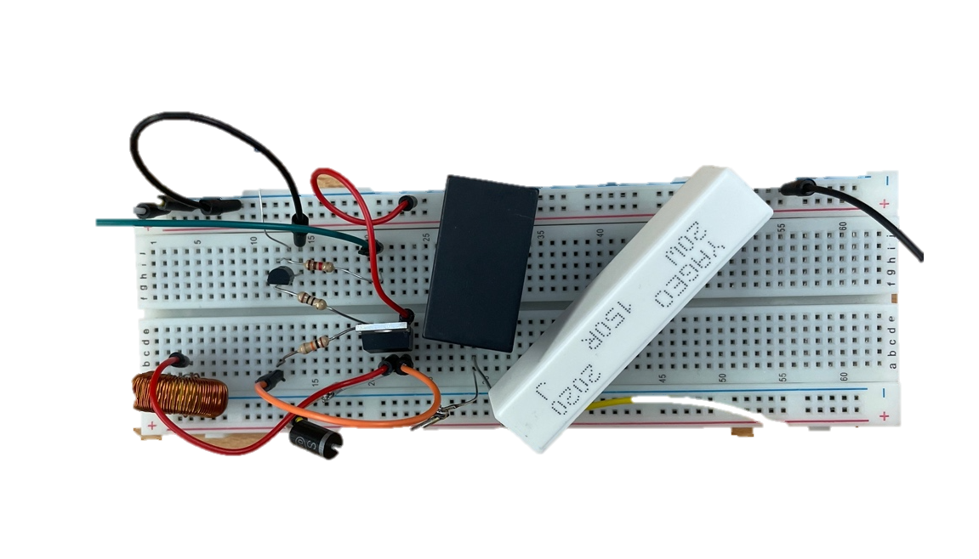
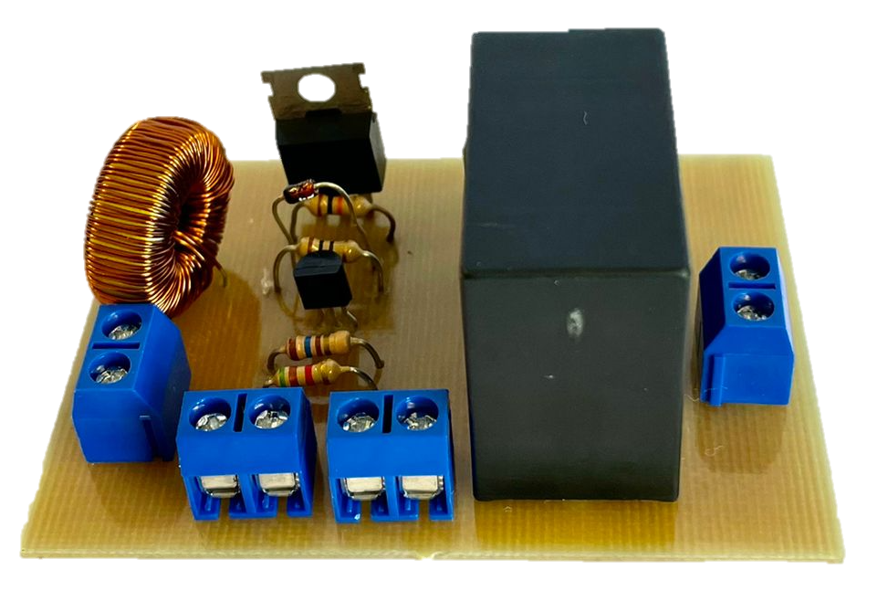
Desenvolvimento
Breadboard
PCB
Circuito de Controlo
Circuito de Potência
Circuito de Proteção

Slide 3
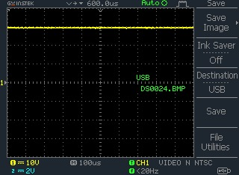
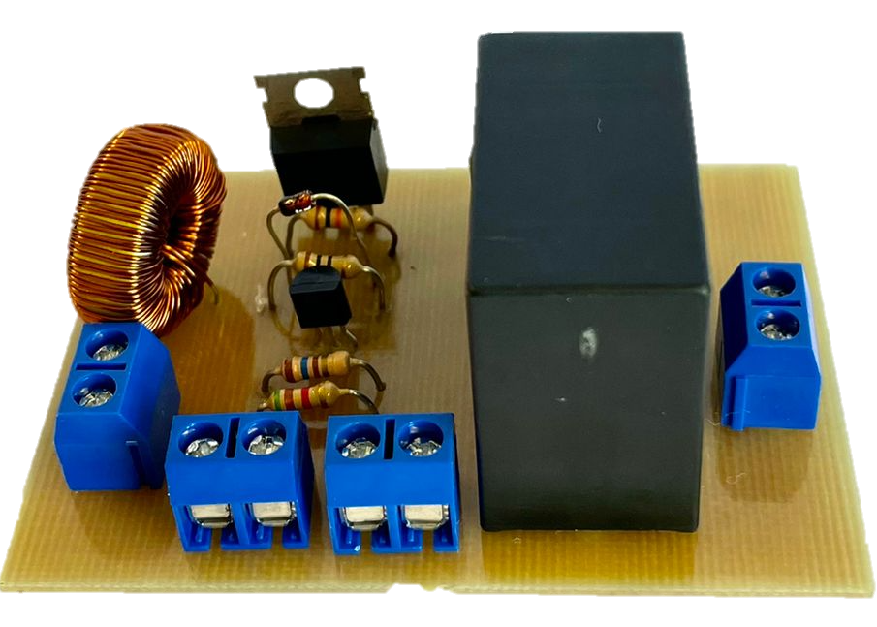
PCB Conversor dc-dc step-up (boost)

Slide 4
Tabela Comparativa
 | Vin | Vout
PCB | 15V | 30V
Breadboard | 15V | 26V

Slide 5
Datasheet
Componentes
Bobina | 470 µH | L21.6mm_W9.1mm_P8.40mm
Condensador | 10µF 100V | L31.5mm_W17.0mm_P27.50mm
Díodo |  | P15.24mm
Díodo Zener | 18V | P7.62mm
Resistência R1 | 5.1 KΩ | L6.3mm_D2.5mm_P10.16mm
Resistência R2 | 160 Ω | L6.3mm_D2.5mm_P10.16mm
Resistência Rgate | 10 Ω | L6.3mm_D2.5mm_P10.16mm
Resistência Rproteção | 10 KΩ | L6.3mm_D2.5mm_P10.16mm
MOSFET TK40E10N1
Transístor BC546
Duty-cycle | Frequência
30% - 70% | 5K - 50K HZ

Slide 6
Obrigado pela atenção!
UC: Práticas Laboratorias em Eletrónica Industrial e Computadores
Pl1 - Grupo 3
Ana Tomaz Dias, A97229
Catarina Carvalho de Sousa, A97259
Luís Filipe Ferreira Menezes e Castro, A95781
Luís Miguel da Rocha Martins, A91970

